Slide 1

Socio-esthétique
Emmanuelle BON
Socio-esthéticienne
10e journée normande des soins de support
23/06/2023

Slide 2

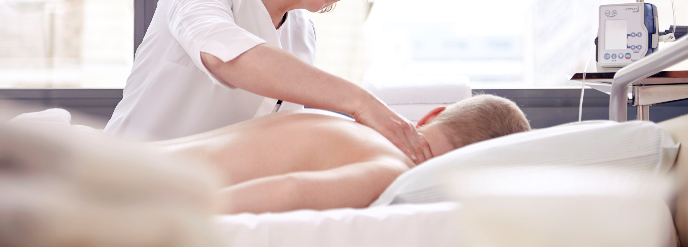

1
1
La beauté et le bien-être dans le parcours thérapeutique
Unicancer – Fondation L’Oréal

Slide 3
2
1
Activité socio-esthétique au Centre Henri Becquerel
Service de médecine & soins de support

Slide 4
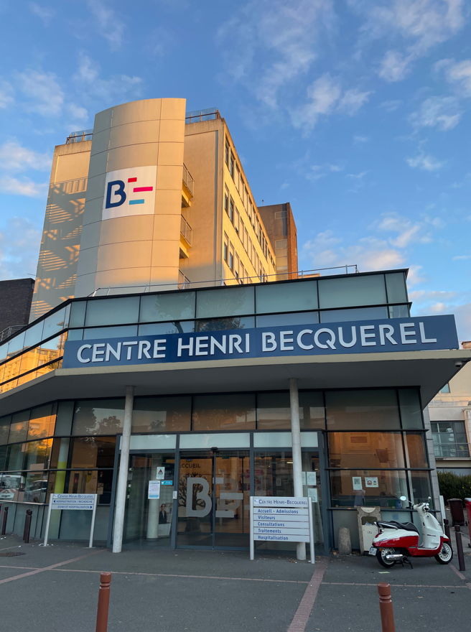
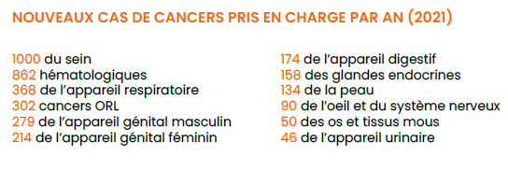
CENTRE HENRI BECQUEREL
1000 salariés qui travaillent au service de plus de 31 000 patients par an, venant principalement de Seine-Maritime (76) et de l’Eure (27).

Slide 5

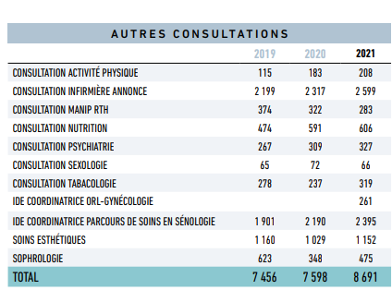
2 Activité socio-esthétique au Centre Henri Becquerel
EQUIPE
3 socio-esthéticiennes
1.3 ETP

Slide 6
2 Activité socio-esthétique au Centre Henri Becquerel
REPARTITION DES PATIENTS PAR AGE
Cette activité est très sollicitée par les plus jeunes, mais appréciée par tous les âges

Slide 7
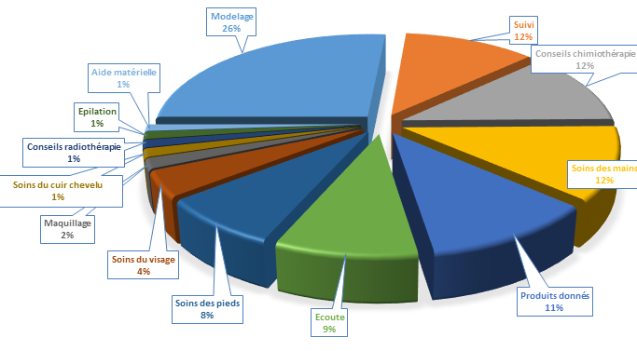
2 Activité socio-esthétique au Centre Henri Becquerel
CONSEILS ET/OU SOINS
Répartition des champs d’intervention
41% de soins de détente

Slide 8
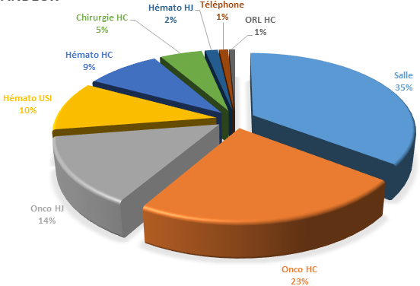
2 Activité socio-esthétique au Centre Henri Becquerel
SERVICES PRESCRIPTEURS
Répartition des lieux d’intervention
Dès lors que cela est possible la salle d’esthétique reste le lieu de prédilection des patients

Slide 9
3
1
Salle d’esthétique dédiée au Centre Henri Becquerel
Un espace à part…

Slide 10
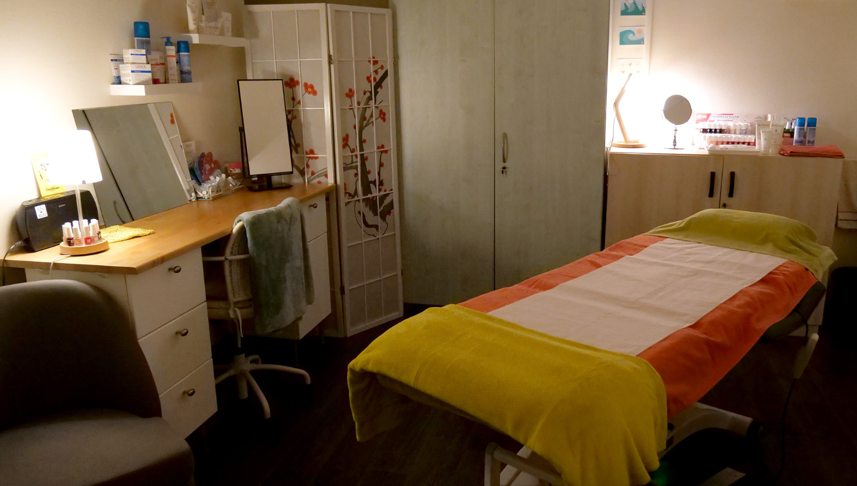
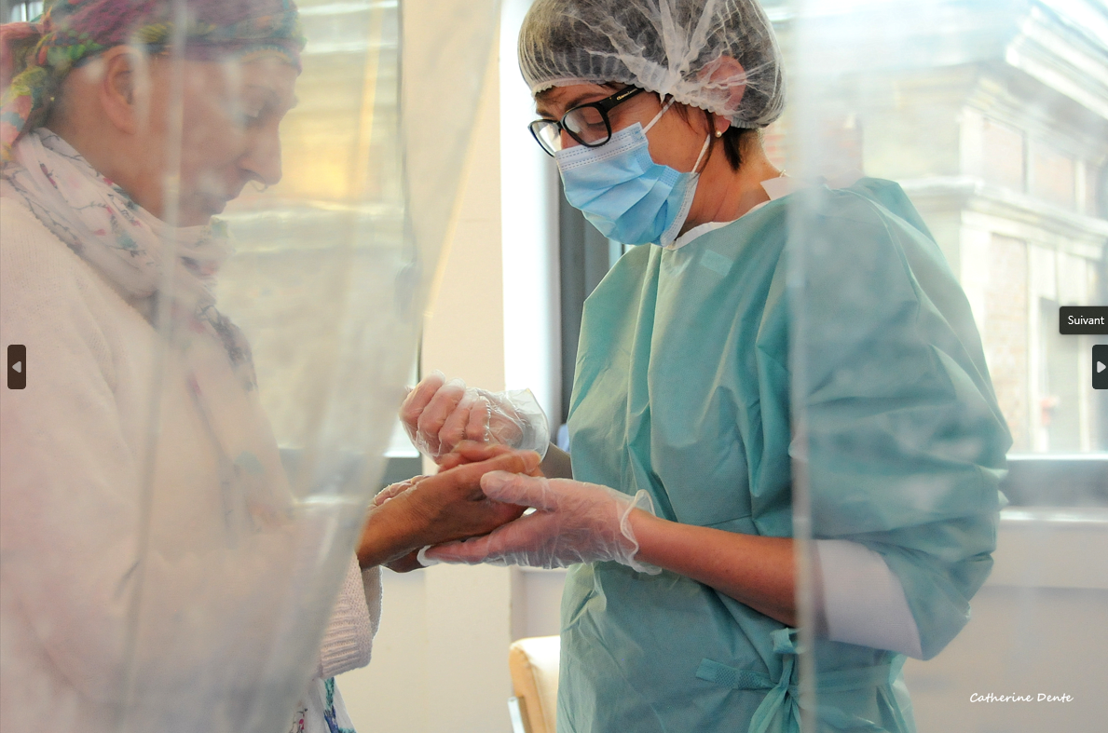
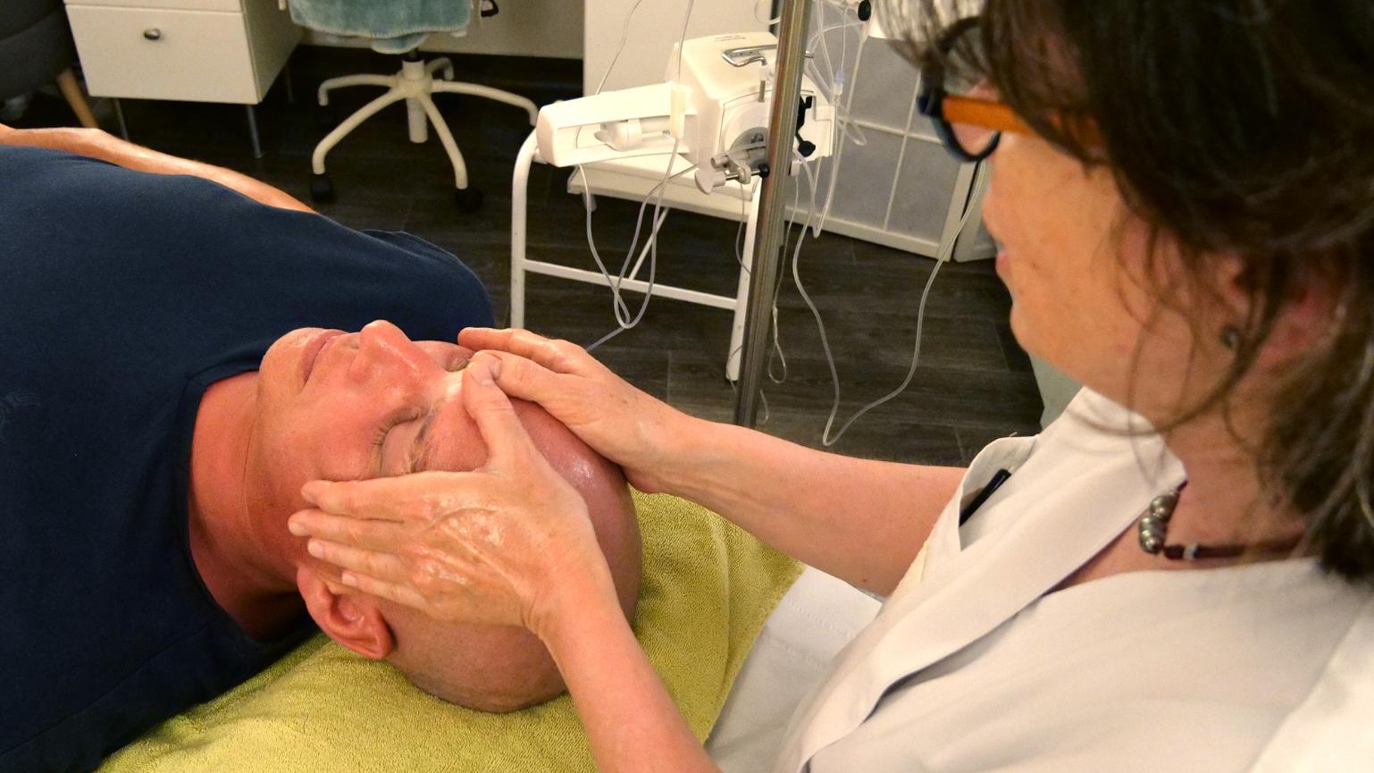
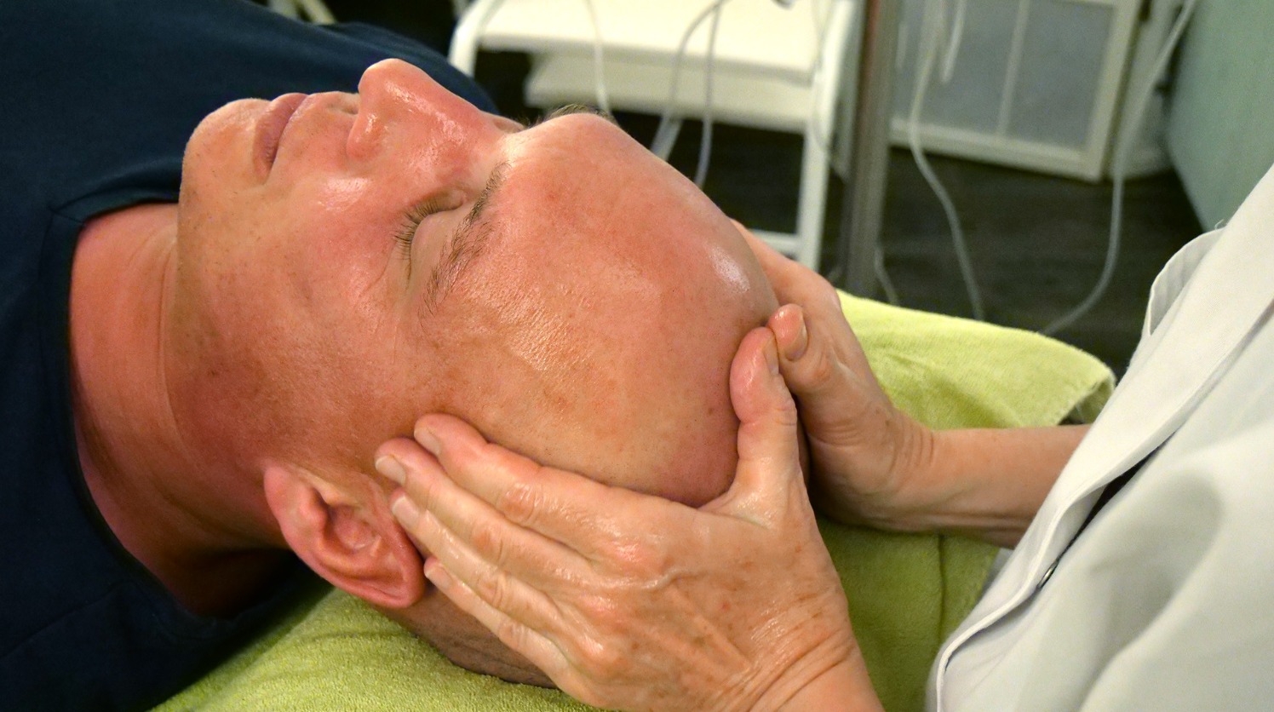
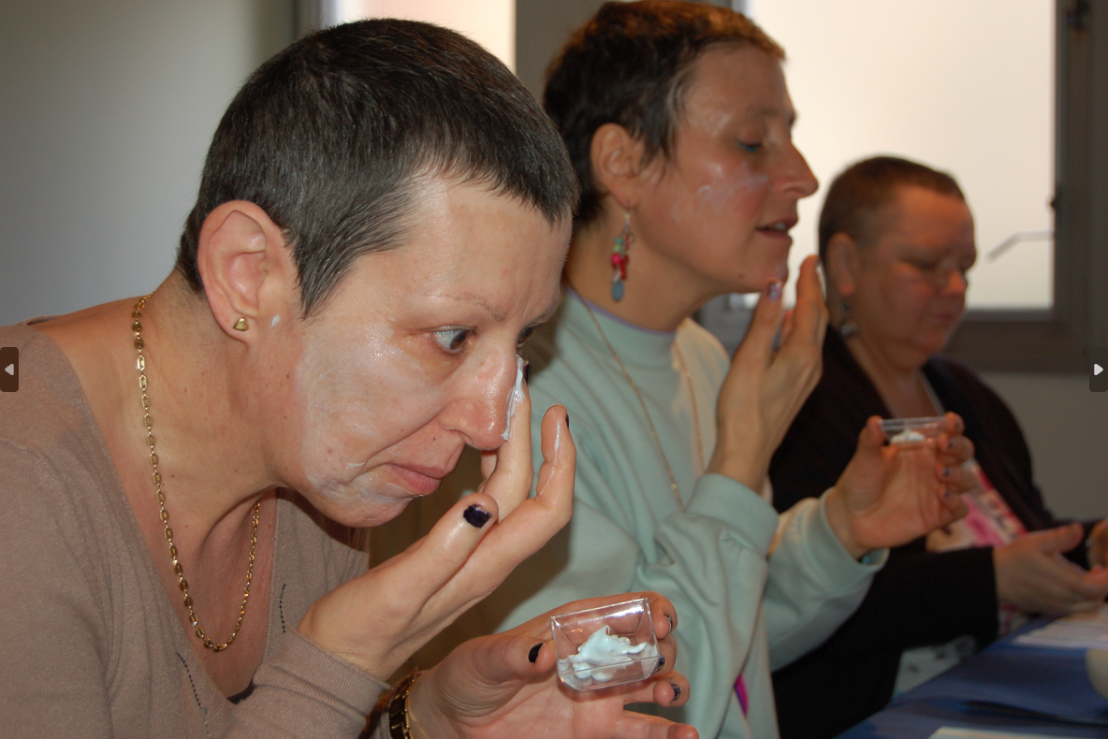
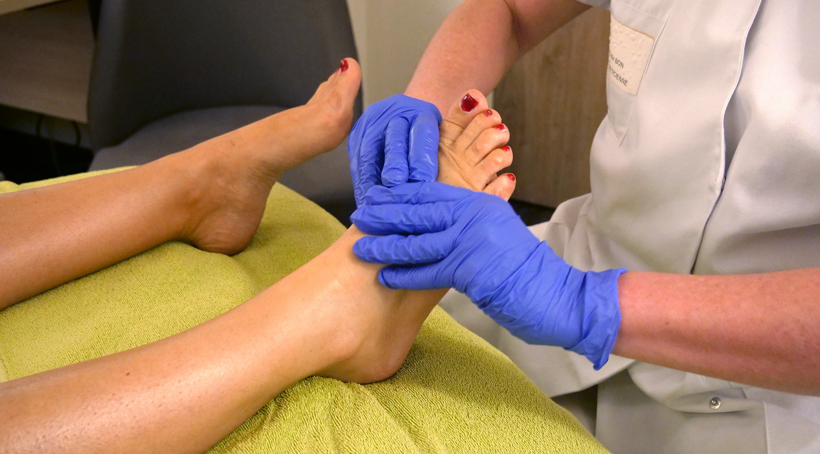
2 Salle d’esthétique dédiée au Centre Henri Becquerel
Des soins spécifiques qui ont un impact
significatif sur le bien être, l’image de soi
et la confiance en soi.

Slide 11



EN HARMONIE AVEC LES VALEURS PORTEES PAR TOUS LES CLCC
1 Salle d’esthétique dédiée au Centre Henri Becquerel
l’excellence
l’innovation
l’humain avant tout
la solidarité

Slide 12

merci pour votre attention.

